Slide 1
Applying Inverse Vector

Slide 2
Test Results
 | Bit Vector 적용 |  | Bit Vector + Inverse Vector 적용 |  | Bit Vector + RSSI Vector 적용
 | 구역 식별 정확도 | 평균 영역 축소율 | 구역 식별 정확도 | 평균 영역 축소율 | 구역 식별 정확도 | 평균 영역 축소율
포스코 센터 | 100% | 0.19 | 100% | 0.16 | 100% | 0.10
하나스퀘어 | 100% | 0.27 | 100% | 0.23 | 100% | 0.16
포스코 실험동 | 100% | 0.67 | 100% | 0.60 | 100% | 0.29
 | Bit Vector + Inverse Vector + RSSI Vector 적용
 | 구역 식별 정확도 | 평균 영역 축소율
포스코 센터 | 100% | 0.08
하나스퀘어 | 100% | 0.15
포스코 실험동 | 100% | 0.27

Slide 3
Test Results
 | Bit Vector 만 적용 |  | Inverse Vector 만 적용
 | 구역 식별 정확도 | 평균 영역 축소율 | 구역 식별 정확도 | 평균 영역 축소율
포스코 센터 | 100% | 0.19 | 100% | 0.20
하나스퀘어 | 100% | 0.27 | 100% | 0.37
포스코 실험동 | 100% | 0.67 | 100% | 0.78

Slide 4
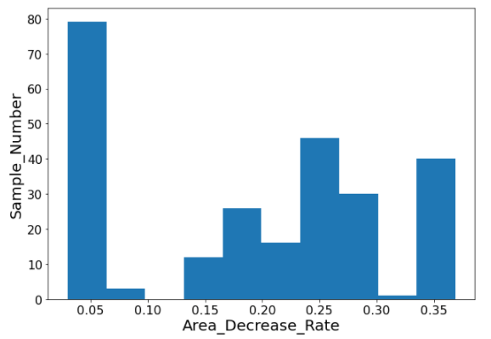
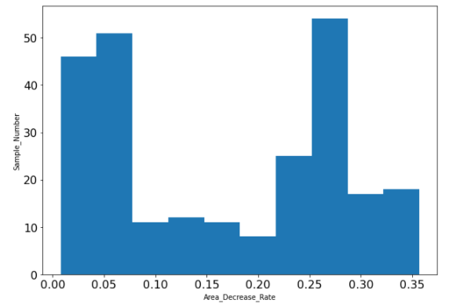
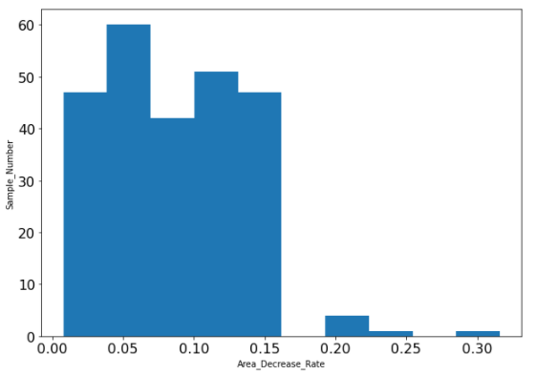
Test Results
 | Bit Vector 적용 |  | Bit Vector + Inverse Vector 적용 |  | Bit Vector + RSSI Vector 적용 |  | Bit Vector + Inverse Vector + RSSI Vector 적용
 | 구역 식별 정확도 | 평균 영역 축소율 | 구역 식별 정확도 | 평균 영역 축소율 | 구역 식별 정확도 | 평균 영역 축소율 | 구역 식별 정확도 | 평균 영역 축소율
포스코 센터 | 100% | 0.19 | 100% | 0.16 | 100% | 0.10 | 100% | 0.08
하나스퀘어 | 100% | 0.27 | 100% | 0.23 | 100% | 0.16 | 100% | 0.15
포스코 실험동 | 100% | 0.67 | 100% | 0.60 | 100% | 0.29 | 100% | 0.27
영역 축소율 분포
영역 축소율 분포
영역 축소율 분포
Y축 :
Sample 수
Y축 :
Sample 수
Y축 :
Sample 수
X축 : 영역 축소율
X축 : 영역 축소율
X축 : 영역 축소율

Slide 5
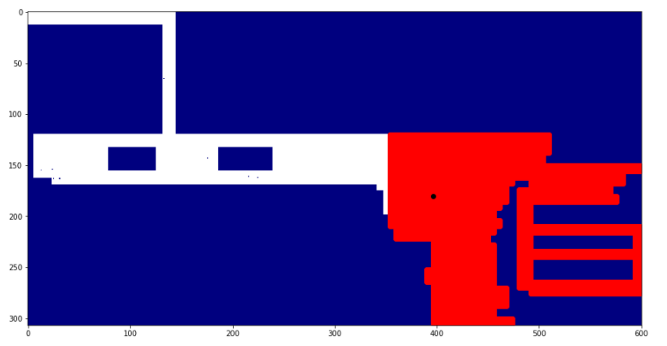
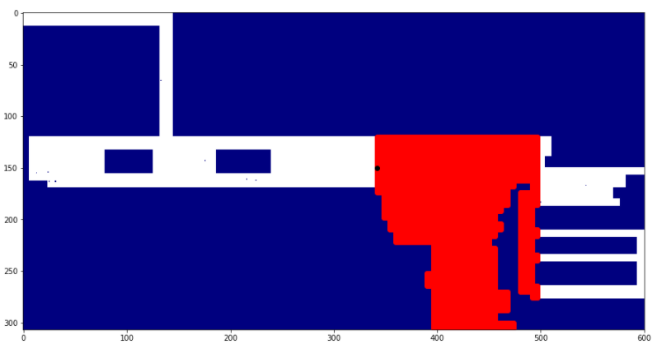
Test Results
Bit Vector 적용
: 정답 좌표
Bit Vector + Inverse Vector 적용
영역 축소율 : 0.37
영역 축소율 : 0.25

Slide 6
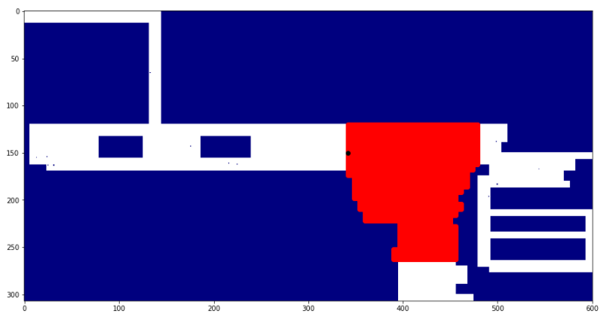
Test Results
Bit Vector 적용
: 정답 좌표
Bit Vector + Inverse Vector + RSSI 적용
영역 축소율 : 0.37
영역 축소율 : 0.18

Slide 7
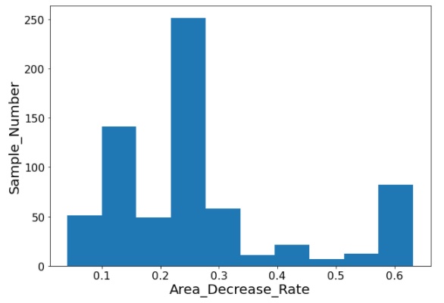
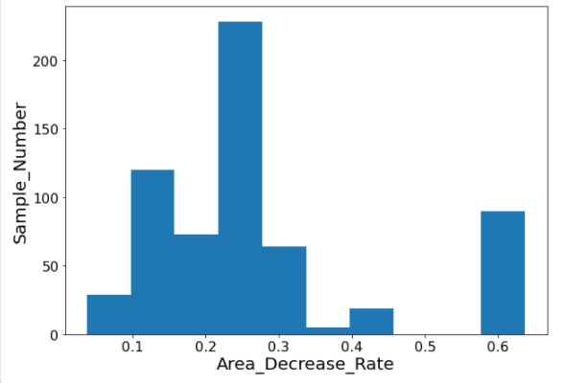
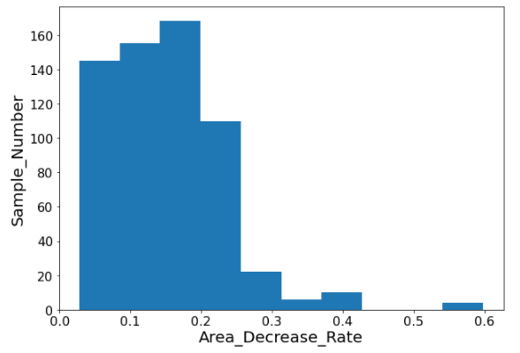
Test Results
 | Bit Vector 적용 |  | Bit Vector + Inverse Vector 적용 |  | Bit Vector + RSSI Vector 적용 |  | Bit Vector + Inverse Vector + RSSI Vector 적용
 | 구역 식별 정확도 | 평균 영역 축소율 | 구역 식별 정확도 | 평균 영역 축소율 | 구역 식별 정확도 | 평균 영역 축소율 | 구역 식별 정확도 | 평균 영역 축소율
포스코 센터 | 100% | 0.19 | 100% | 0.16 | 100% | 0.10 | 100% | 0.08
하나스퀘어 | 100% | 0.27 | 100% | 0.23 | 100% | 0.16 | 100% | 0.15
포스코 실험동 | 100% | 0.67 | 100% | 0.60 | 100% | 0.29 | 100% | 0.27
영역 축소율 분포
영역 축소율 분포
영역 축소율 분포
Y축 :
Sample 개수
Y축 :
Sample 개수
Y축 :
Sample 개수
X축 : 영역 축소율
X축 : 영역 축소율
X축 : 영역 축소율

Slide 8
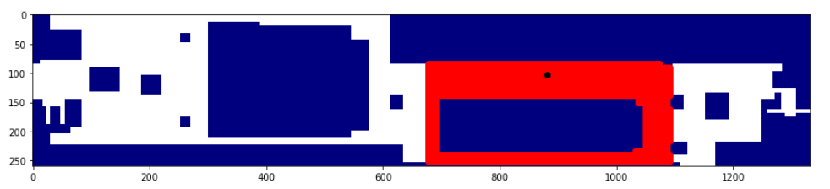
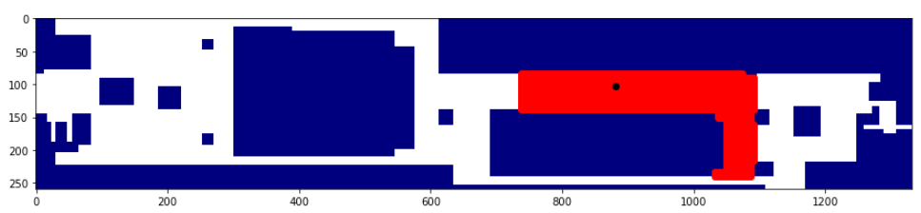
Test Results
Bit Vector 적용
영역 축소율 : 0.2
: 정답 좌표
Bit Vector + Inverse Vector 적용
영역 축소율 : 0.16

Slide 9
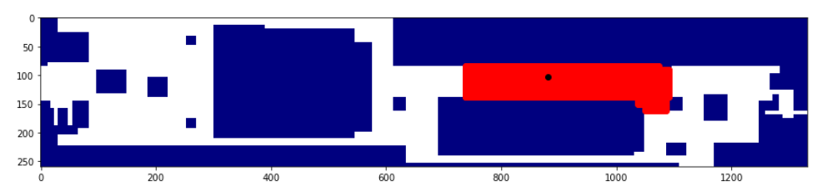
Test Results
Bit Vector 적용
영역 축소율 : 0.2
: 정답 좌표
Bit Vector + Inverse Vector + RSSI 적용
영역 축소율 : 0.08

Slide 10
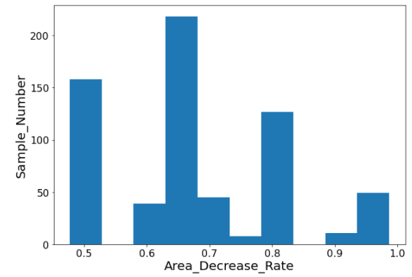
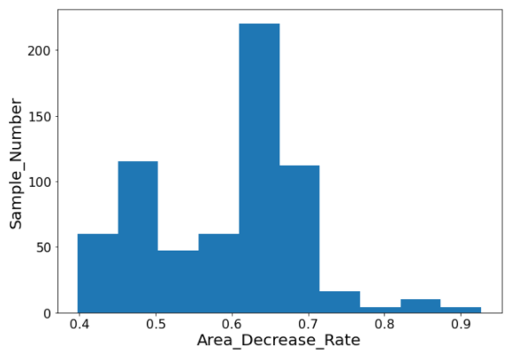
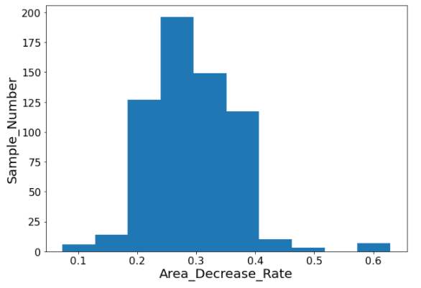
Test Results
 | Bit Vector 적용 |  | Bit Vector + Inverse Vector 적용 |  | Bit Vector + RSSI Vector 적용 |  | Bit Vector + Inverse Vector + RSSI Vector 적용
 | 구역 식별 정확도 | 평균 영역 축소율 | 구역 식별 정확도 | 평균 영역 축소율 | 구역 식별 정확도 | 평균 영역 축소율 | 구역 식별 정확도 | 평균 영역 축소율
포스코 센터 | 100% | 0.19 | 100% | 0.16 | 100% | 0.10 | 100% | 0.08
하나스퀘어 | 100% | 0.27 | 100% | 0.23 | 100% | 0.16 | 100% | 0.15
포스코 실험동 | 100% | 0.67 | 100% | 0.60 | 100% | 0.29 | 100% | 0.27
영역 축소율 분포
영역 축소율 분포
영역 축소율 분포
Y축 :
Sample 개수
Y축 :
Sample 개수
Y축 :
Sample 개수
X축 : 영역 축소율
X축 : 영역 축소율
X축 : 영역 축소율

Slide 11
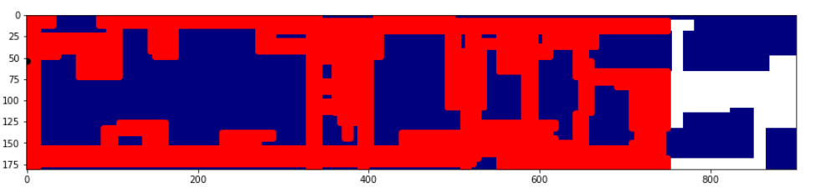
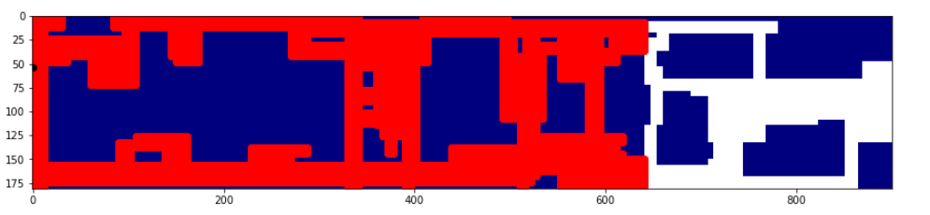
Test Results
Bit Vector 적용
영역 축소율 : 0.8
: 정답 좌표
Bit Vector + Inverse Vector 적용
영역 축소율 : 0.7

Slide 12
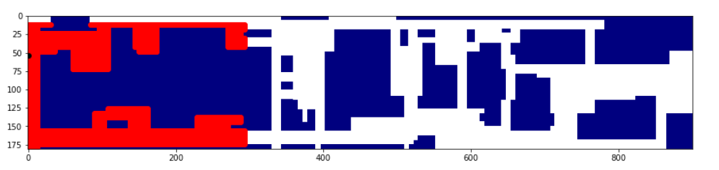
Test Results
Bit Vector 적용
영역 축소율 : 0.8
: 정답 좌표
Bit Vector + Inverse Vector + RSSI 적용
영역 축소율 : 0.3

Slide 13
Test Results
 | 포스코 센터 | 하나스퀘어 | 포스코 실험동
Unique SSID Number(전체) | 237 | 375 | 49
Unique SSID Number (RSSI Threshold 적용 후) | 65 | 216 | 22

Slide 14





Bit Vector 유사도 계산
Bit Vector
Ex) reference point : 2 x 2 / Unique한 WiFi 개수 : 4개
Korea Univ AP, Eduroam, Unistore, iptime → 있으면 1, 없으면 0
1
1
1
1
$$1100$$
$$1010$$
Ex) test point : 1 x 1
2 유사도
1 유사도
유사도 비교
$$1100$$
$$1110$$
$$0011$$
2 유사도
0 유사도
유$사도=$ $Reference Point, Test Point 둘다에서 확인되는 wifi 개수$

Slide 15
Inverse Vector 유사도 계산
Inverse Vector
Ex) reference point : 2 x 2 / Unique한 WiFi 개수 : 4개
Korea Univ AP, Eduroam, Unistore, iptime → 있으면 1, 없으면 0
1
1
1
1
$$1100$$
$$1010$$
Ex) test point : 1 x 1
2 유사도
1 유사도
유사도 비교
$$1100$$
$$1110$$
$$0011$$
1 유사도
0 유사도
유$사도=$ $Reference Point, Test Point 둘다에서 확인이 되지 않는 wifi 개수$

Slide 16





Bit Vector + Inverse Vector 유사도
Bit Vector + Inverse Vector
test point : 1 x 1
$$1100$$
$$1010$$
 | 유사도 Threshold
Bit Vector | 1
Inverse Vector | 2
$$1110$$
$$1110$$
$$0011$$
Test Point | 1100
Reference | 1100 | 1010 | 1110 | 0011
Bit Vector 유사도 | 2 | 1 | 2 | 0
Inverse Vector 유사도 | 2 | 1 | 1 | 0

Slide 17
Applying Coverage

Slide 18
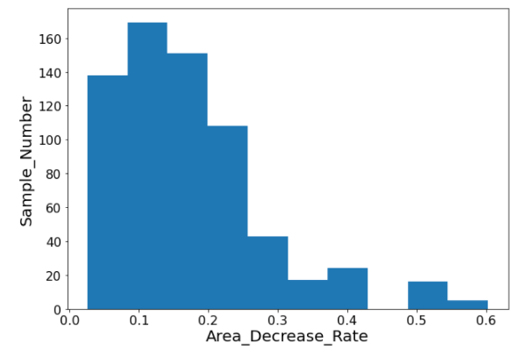
Test Results
Bit Vector + RSSI Vector 적용
영역 축소율 분포
넓은 구역 식별
자기장 평탄한 구역
수렴 속도 느립니다
Y축 :
Sample 개수
X축 : 영역 축소율
넓은 구역을 더 잘 좁히는 방법 강구

Slide 19
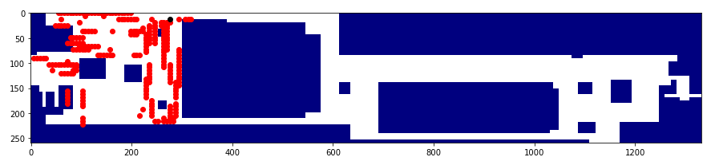
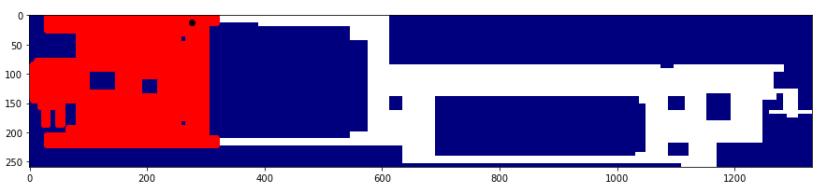
Test Results
Bit Vector + RSSI Vector 적용 Example
넓은 구역 식별
구역 축소율 : 0.25

Slide 20
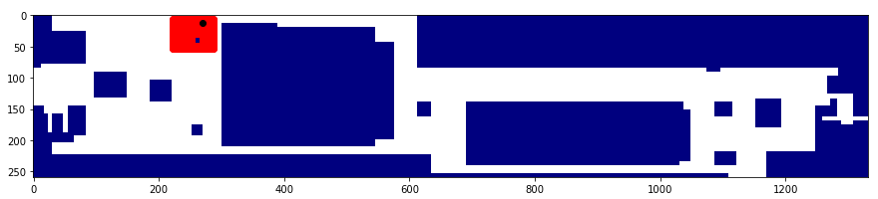
Test Results
Bit Vector + RSSI Vector 적용 Example
넓은 구역 식별
Coverage 적용 Example
Bit RSSI 구역 축소율 : 0.25 < Coverage 구역 축소율 : 0.01

Slide 21
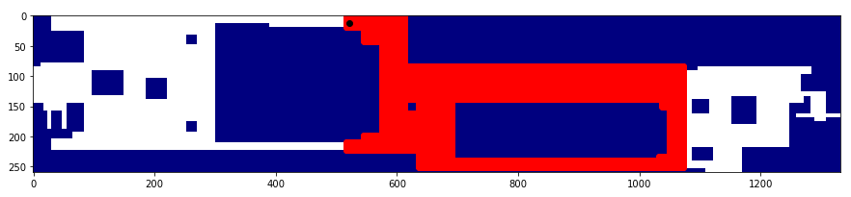
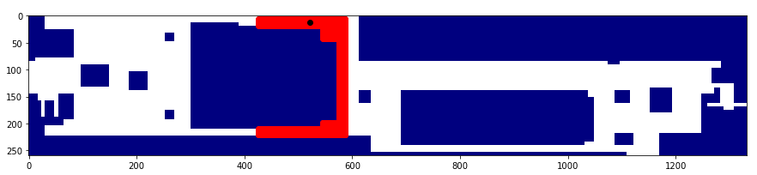
Test Results
Bit Vector + RSSI Vector 적용 Example
넓은 구역 식별
Coverage 적용 Example
Bit RSSI 구역 축소율 : 0.4 < Coverage 구역 축소율 : 0.1

Slide 22
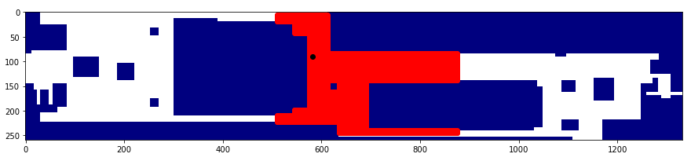
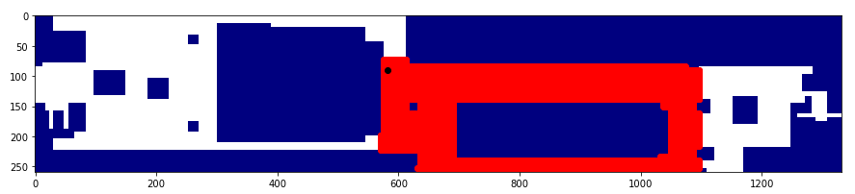
Test Results
Bit Vector + RSSI Vector 적용 Example
넓은 구역 식별
Coverage 적용 Example
Bit RSSI 구역 축소율 : 0.25 > Coverage 구역 축소율 : 0.28

Slide 23
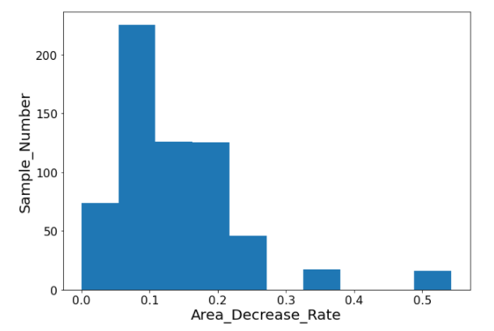
Test Results
하나스퀘어
Coverage 적용 전
Coverage 적용 후
영역 축소율 분포
영역 축소율 분포
Y축 :
Sample 개수
Y축 :
Sample 개수
X축 : 영역 축소율
X축 : 영역 축소율
평균 : 0.16
평균 : 0.14

Slide 24
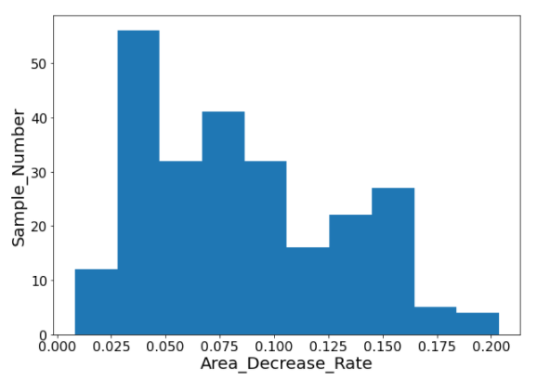
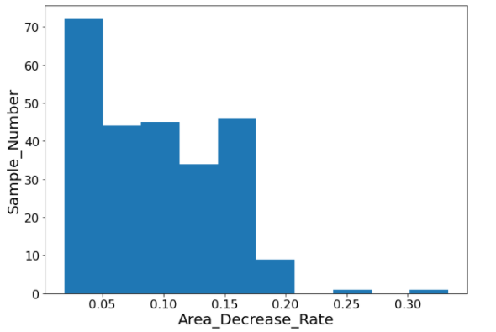
Test Results
포스코센터
Coverage 적용 전
Coverage 적용 후
영역 축소율 분포
영역 축소율 분포
Y축 :
Sample 개수
Y축 :
Sample 개수
X축 : 영역 축소율
X축 : 영역 축소율
평균 : 0.10
평균 : 0.08

Slide 25
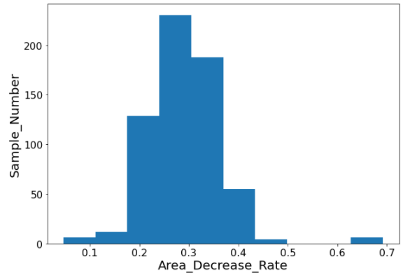
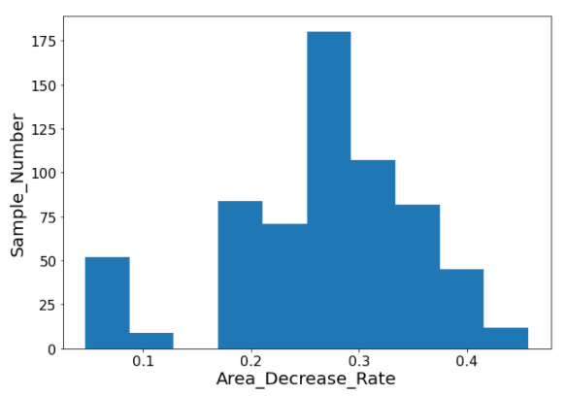
Test Results
포스코실험동
Coverage 적용 전
Coverage 적용 후
영역 축소율 분포
영역 축소율 분포
Y축 :
Sample 개수
Y축 :
Sample 개수
X축 : 영역 축소율
X축 : 영역 축소율
평균 : 0.29
평균 : 0.26

Slide 26
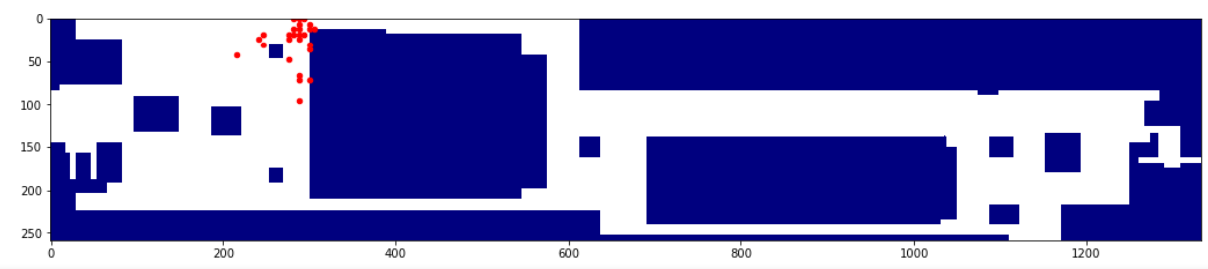
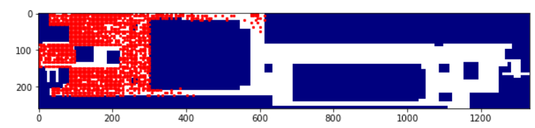
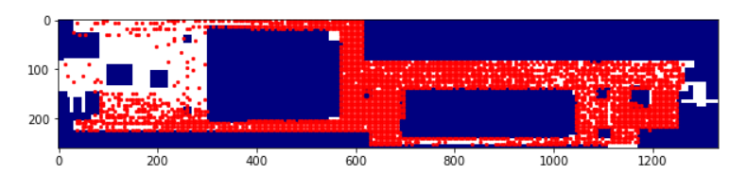
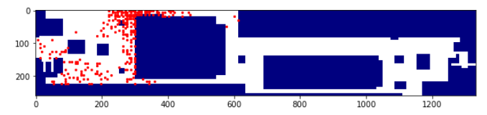
Coverage 적용 방법
Train Data
Unique SSIDs
Coverage
a4:9b:cd:42:0e:a3
70:5d:cc:50:e8:a2
70:5d:cc:5e:12:4a
a4:9b:cd:3c:98:8c
먼저 Coverage 매우 작은 SSID만 적용

Slide 27
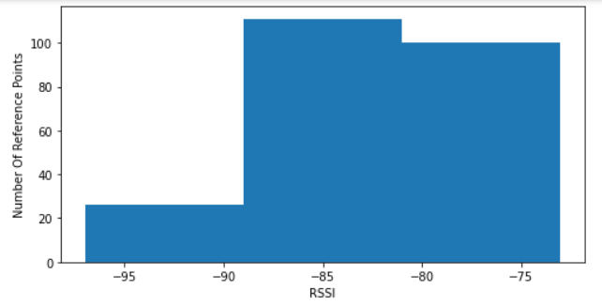
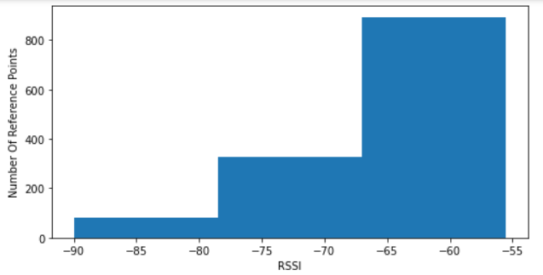
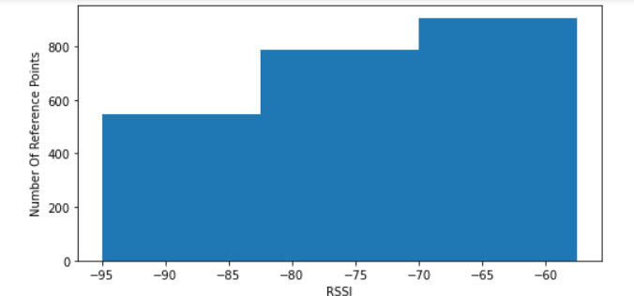
Coverage 적용 방법
Train Data
Unique SSIDs
RSSI Distribution
Coverage
a4:9b:cd:42:0e:a3
70:5d:cc:50:e8:a2
70:5d:cc:5e:12:4a
a4:9b:cd:3c:98:8c

Slide 28
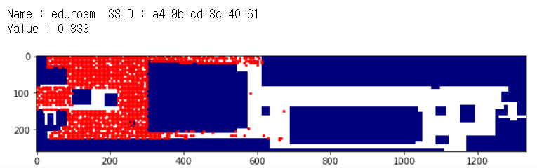
WIFI Data
eduroam / a4:9b:cd:3c:40:61 의 RSSI 분포

Slide 29
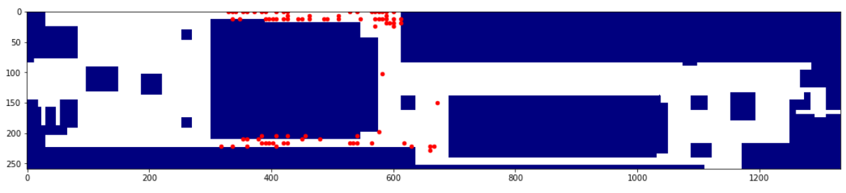
WIFI Data
eduroam / a4:9b:cd:3c:40:61 의 RSSI 분포
RSSI -90 ~ -78.5

Slide 30
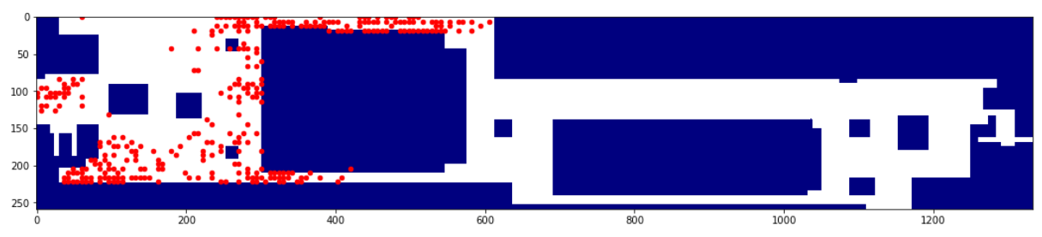
WIFI Data
eduroam / a4:9b:cd:3c:40:61 의 RSSI 분포
RSSI -78.5 ~ -67

Slide 31
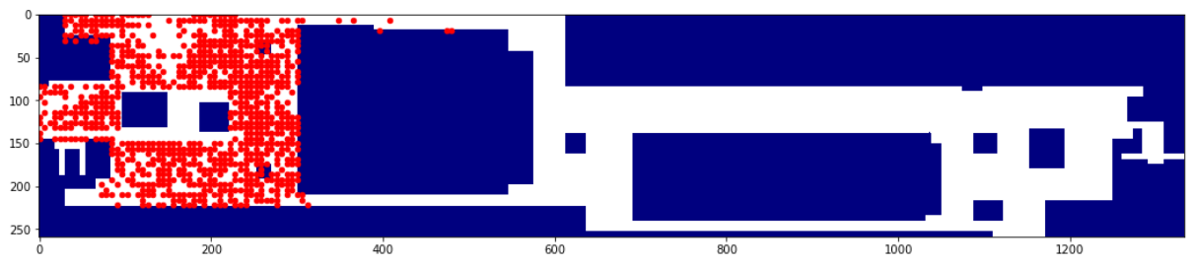
WIFI Data
eduroam / a4:9b:cd:3c:40:61 의 RSSI 분포
RSSI -67~ -55.5

Slide 32
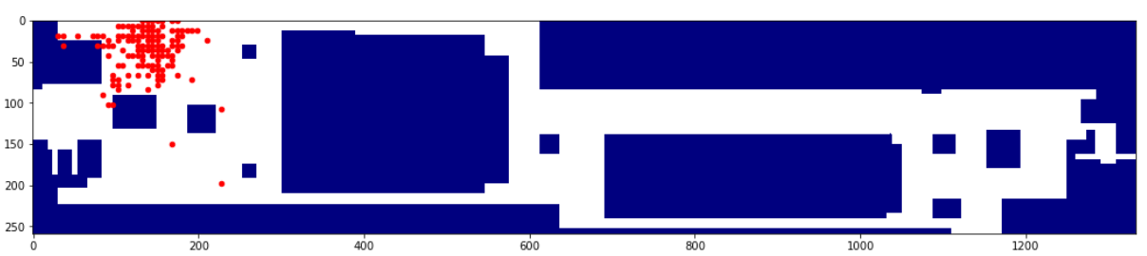
WIFI Data
eduroam / a4:9b:cd:3c:40:61 의 RSSI 분포
RSSI -55.5 ~

Slide 33
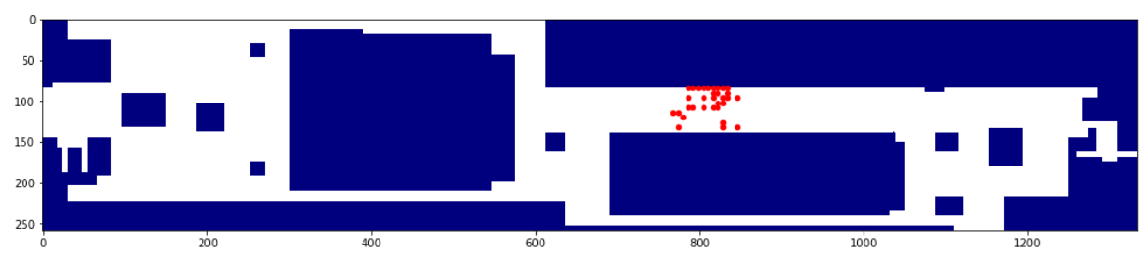
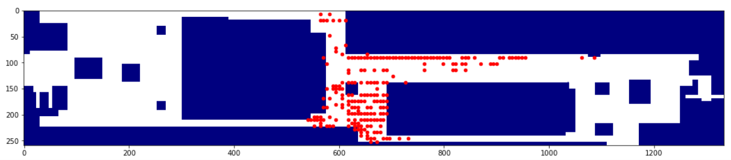
Coverage 적용 방법
Unique SSIDs
Coverage
RSSI Distribution
a4:9b:cd:42:0e:a3
70:5d:cc:50:e8:a2
70:5d:cc:5e:12:4a
a4:9b:cd:3c:98:8c
SSID 별 상위 n%
RSSI 제한 값과
Coverage 값을 각각 계산 후
저장
각 SSID의 RSSI distribution 확인 후 RSSI 제한을 정함

Slide 34
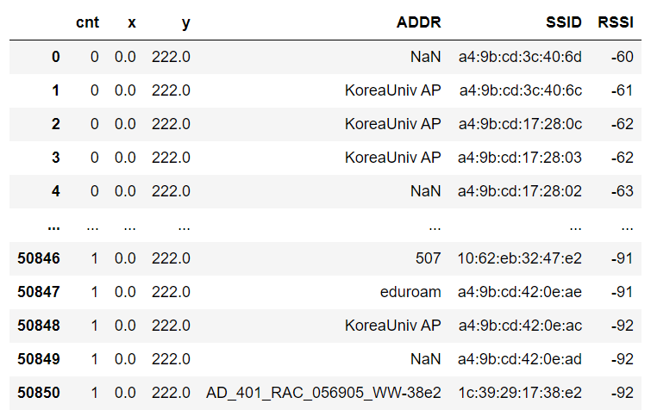
Coverage 적용 방법
Test Data
SSIDS
Coverages
RSSI Thres
a4:9b:cd:42:0e:a3
70:5d:cc:50:e8:a2
70:5d:cc:5e:12:4a
a4:9b:cd:3c:98:8c
0.12
0.08
0.18
0.04
-73
-67
-71
-58
RSSI <= RSSI_Thres
Yes
Coverage
<= 0.05
SSIDs
No
No
No
No
Coverage
<= 0.10
SSIDs
Coverage
<= 0.15
SSIDs
Coverage
<= 0.55
SSIDs
Yes
Yes
Yes
Yes
Coverage <= ??? SSIDs 의 합집합

Slide 35
Coverage 적용 방법
Test Data
SSIDS
Coverages
RSSI Thres
a4:9b:cd:42:0e:a3
70:5d:cc:50:e8:a2
70:5d:cc:5e:12:4a
a4:9b:cd:3c:98:8c
0.12
0.08
0.18
0.04
-73
-67
-71
-58
RSSI <= RSSI_Thres
Yes
Coverage
<= 0.05
SSIDs
No
Coverage
<= 0.10
SSIDs
No
Coverage
<= 0.15
SSIDs
No
Coverage
<= 0.55
SSIDs
No
Yes
Yes
Yes
Yes
Coverage <= ??? SSIDs 의 합집합
V.S
Bit vector + Inverse vector + RSSI vector

Slide 36
Test Results
Bit Vector + RSSI Vector 적용 Example
Coverage 적용 Example
Bit RSSI 구역 축소율 : 0.4 < Coverage 구역 축소율 : 0.1

Slide 37
Test Results
Bit Vector + RSSI Vector 적용 Example
Coverage 적용 Example
Bit RSSI 구역 축소율 : 0.25 > Coverage 구역 축소율 : 0.28

